Slide 1
Télémédecine et Urgences en Neurologie
K Chikh Urgentiste, Animatrice filière neurologie CHSF
I Crassard Neurologue, Référent neurosciences ARS Ile de France

Slide 2
Plan AVC (2010-2014) SROS AVC: garantir accès en moins de 30 mn à un ES de MCO de la filière
Unités NeuroVasculaires (UNV)

Slide 3
Mise en place du projet régional ORTIF TELENEURO (ARS IDF -> GCS D-SISIF /SESAN)

Slide 4
projet régional ORTIF TELENEURO
Pas seulement pour la prise en charge des AVC
Remplacement de TELIF: outil utilisé depuis 1992 dans la permanence de soins en Neurochirurgie
Réponse aux besoins de recours pour prendre en charge, à distance, les autres pathologies neurologiques qui nécessitent un avis neuroradiologique, neuro vasculaire, neuro interventionnel
Représentait seulement la première phase du programme ORTIF : mis à la disposition des autres spécialités médicales auxquelles les équipes d’urgentistes ont besoin.

Slide 5
Télédossiers créés sur ORTIF-Téléneuro
14 849
1946
2356
978
286

Slide 6
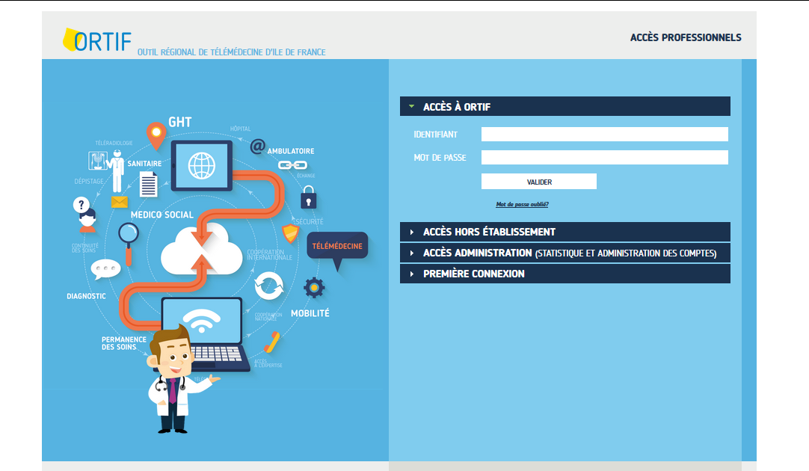

Slide 7
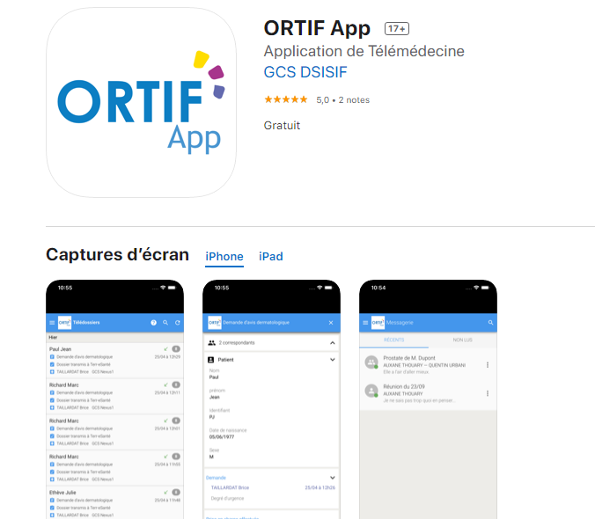
L’application ORTIF’App permet de :
- créer une demande d’avis
- répondre à une demande d’avis
- prendre des photos (dos et frontal de l’appareil)
- réaliser la dicomisation des images pour intégration PACS
- visualiser des images au format DICOM et de l’imagerie avec défilement de coupes (scanners, IRM…)
- dicter des compte-rendus
- travailler en hors connexion (mode tournée)
- se connecter au PACS hospitalier

Slide 8
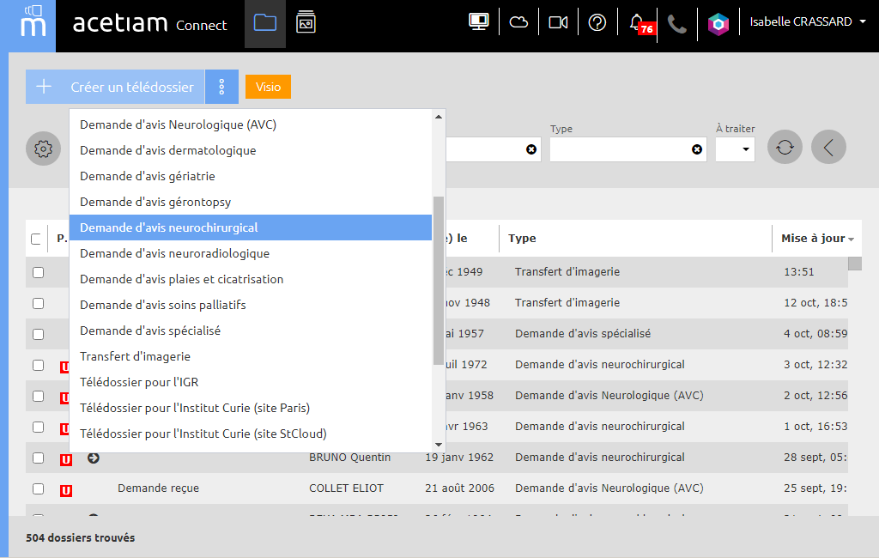

Slide 9
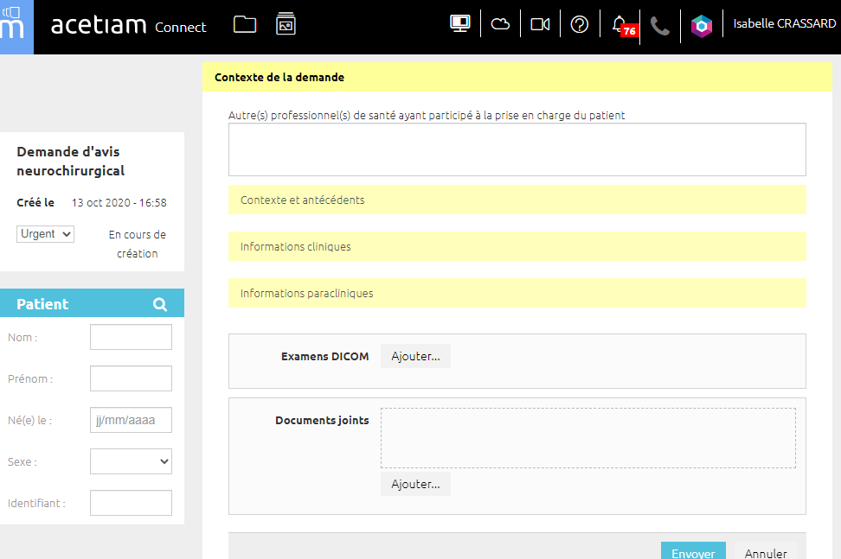

Slide 10
Neuro: Utilisations d’ORTIF actuellement
Expertise neurologique
-Avis neurologique, neuroradiologique, neurochirurgical
-Sur neuro-imagerie
-Sur neuro-imagerie et visio-consultation
-Pour toutes les pathologies neurologiques (urgentes ou programmées)
Appui à la permanence de soins en neurochirurgie
RCP
Staff entre établissements

Slide 11
Visuoconsultation

Slide 12
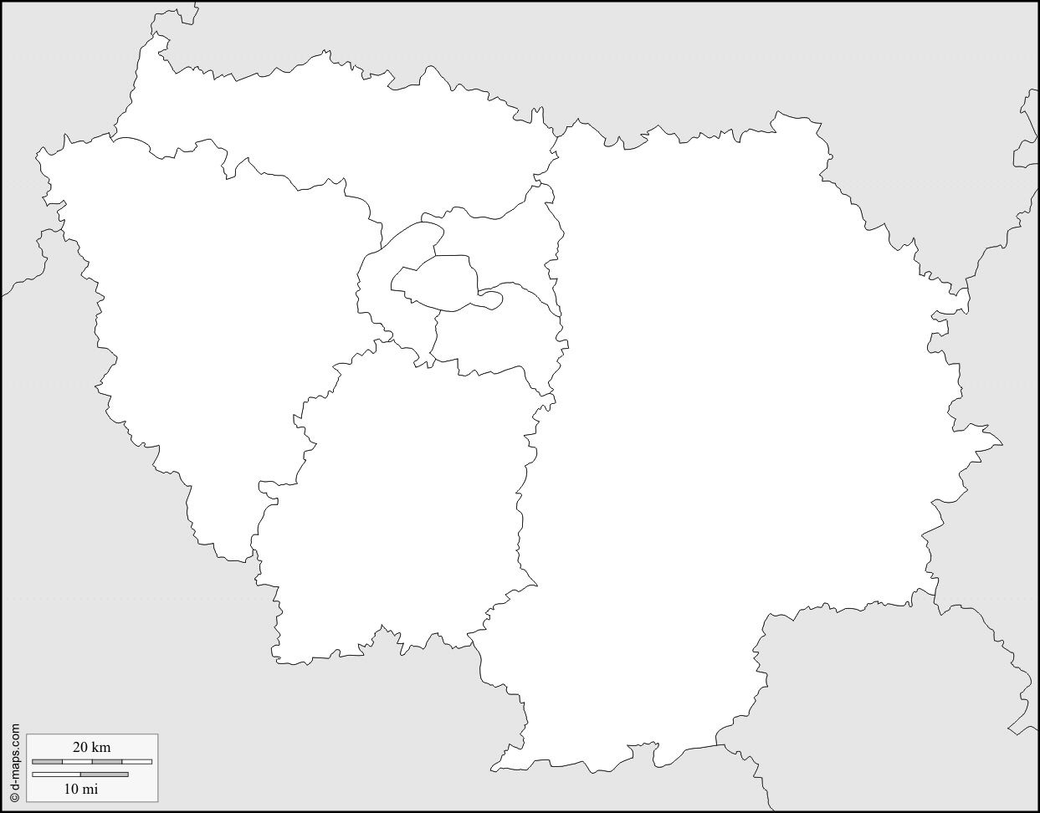
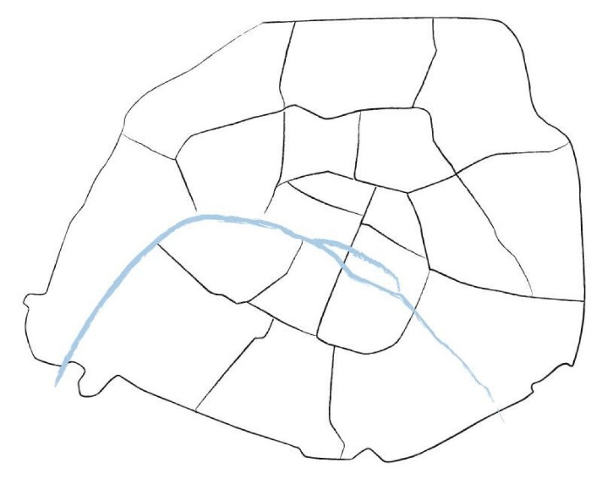
Visio en UNV : Où en sommes nous?
Pontoise
Mantes
Gonesse
Aulnay
Meaux
Enquête Télémédecine UNV IDF 2017 Karima Chikh, Céline Bellesme
Poissy
St Denis
Bichat
Foch
Mondor
Versailles
Bicêtre
Orsay
Corbeil
for
Larib
StAnt
Visio fonctionnelle
Visio non installée
St Jo
GHPS
St Anne

Slide 13
Télé-Neuro en IDF
UNV MEAUX
UNV VERSAILLES
Marne la Vallée
Coulommiers
UNV CHSF
Rambouillet
Melun
Provins
Dourdan
Etampes
Fontainebleau
Montereau
UNV
CH sans UNV
Romilly
Nemours

Slide 14
Enquête Télémédecine UNV IDF 2017 Karima Chikh, Céline Bellesme

Slide 15
ORTIF TÉLÉNEURO Points forts / Points faibles
Accès facile
Transfert d’images, fichier PDF
Traçabilité
Partie à intégrer dans le dossier le dossier médical du patient (Aspect médico-légal)
Valoriser les avis (activité auparavant parfois transparente)
Visio-conférence
Lenteur du chargement des images
Déblocage des accès aux images nécessaire selon les sites
Fiches trop longues à remplir
Temps médical
Plusieurs appels en même temps
Réponses : pas toujours faites via ORTIF (tel, mail…)
Enquête Télémédecine UNV IDF 2017 Karima Chikh, Céline Bellesme

Slide 16
Expérience du CHSF

Slide 17
Merci pour votre attention

